Slide 1
Java作品
--拉霸機遊戲--
報告者:陳泓睿

Slide 2
目錄
簡介
流程圖
工具
作品展示

Slide 3
簡介
製作拉霸機遊戲，在進入遊戲時初始金額為50，可輸入下注金額，下注金額不可超過總金額，每次點選下注會隨機出現三張圖，當三張圖相同時為中獎，會根據連線圖案獲得相應獎金倍數，當總金額為0時宣告破產。休閒時，快來體驗拉霸機的樂趣吧。

Slide 4
製作流程圖
使用java語言及內建類別方法製作拉霸機視窗
將拉霸機遊戲功能物件化逐一加進架構
使用exe4j將java及jar檔打包成exe執行檔，確認exe檔，可正常執行
使用vscode測試操作、功能均正常

Slide 5
邏輯流程圖
當num[0]==0&&num[1]==0&&num[2]==0
是
中三個梅花kind=3(中3倍)
否
kind預設維-1表示沒中獎
當num[0]==1&&num[1]==1&&num[2]==1
是
中三個菱形kind=5(中10倍)
Star
kind==-1
否
當num[0]==2&&num[1]==2&&num[2]==2
是
中三個愛心kind=20(中20倍)
否
當num[0]==3&&num[1]==3&&num[2]==3
是
中三個黑桃kind=50(中50倍)
否
判斷kind使否不等於-1
顯示中獎的倍數及計算目前的總數量
Finish
是
否

Slide 6



使用工具
使用vscode撰寫code及程式執行測試
使用pyinstaller將程式相關的所有東西給打包成一個.exe執行檔
使用Java語言撰寫相關程式碼

Slide 7
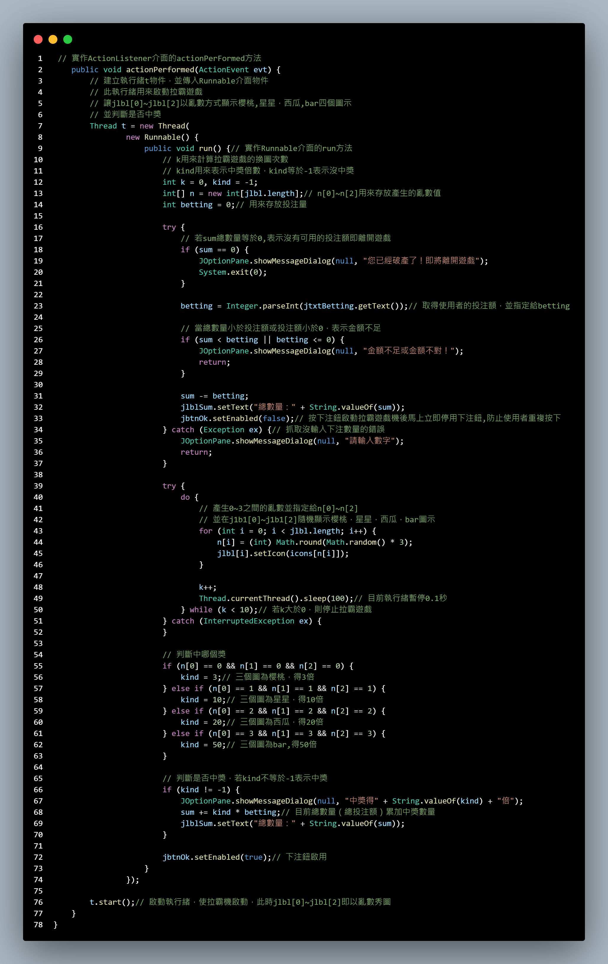
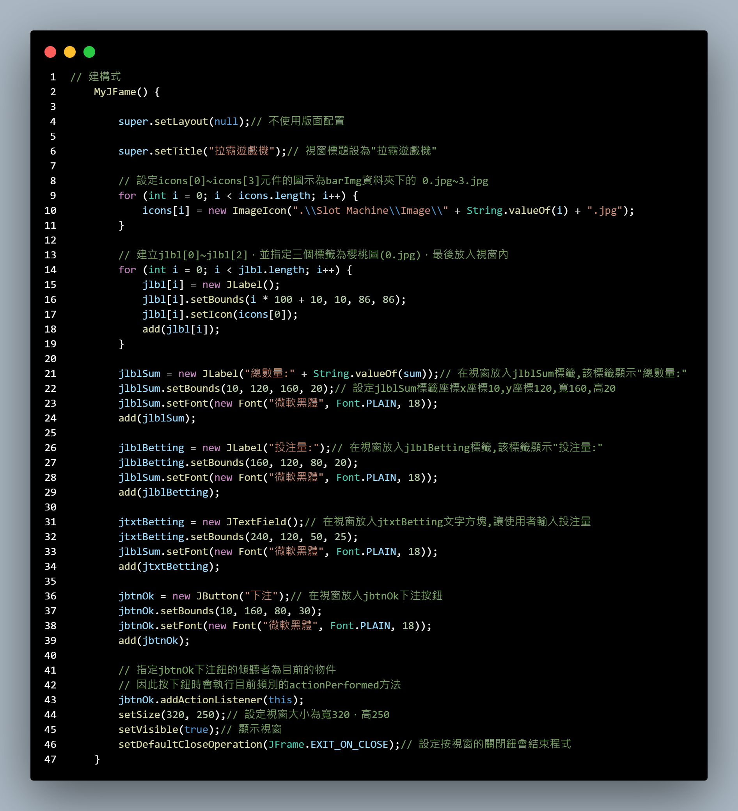
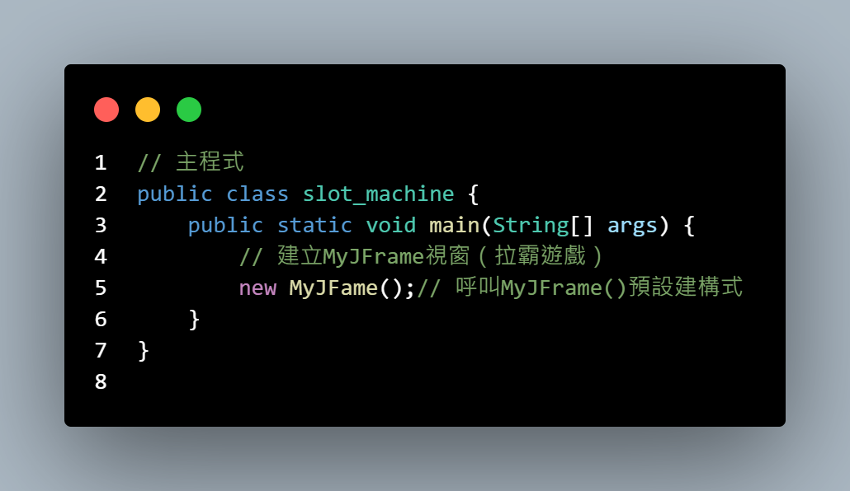
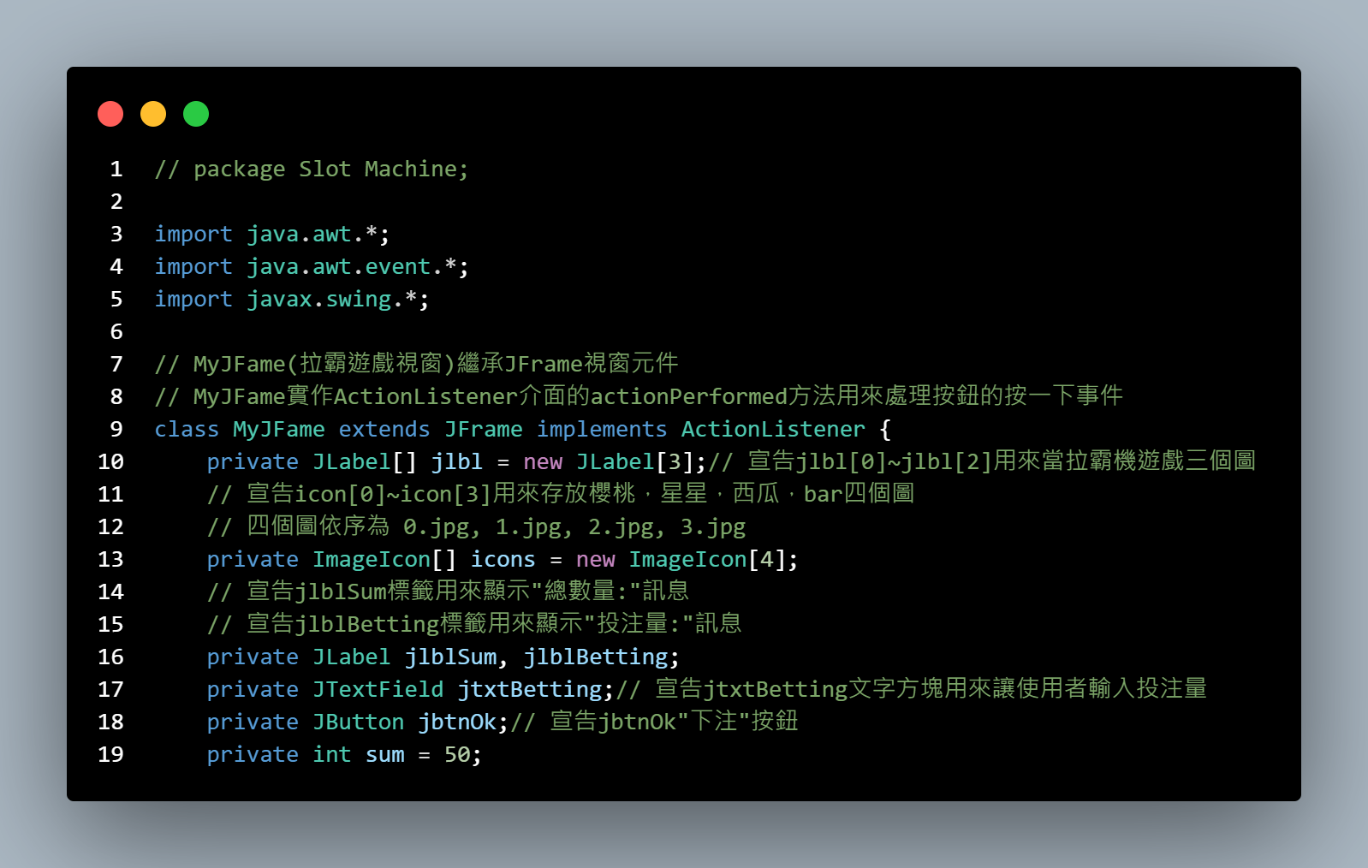
作品展示

Slide 8
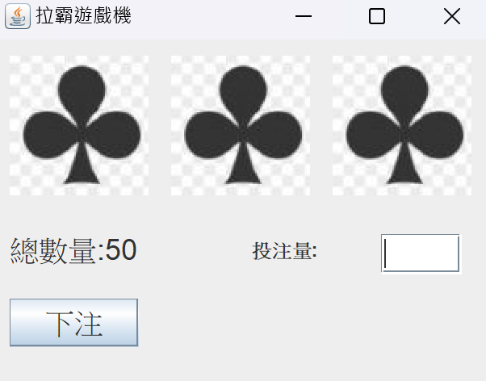
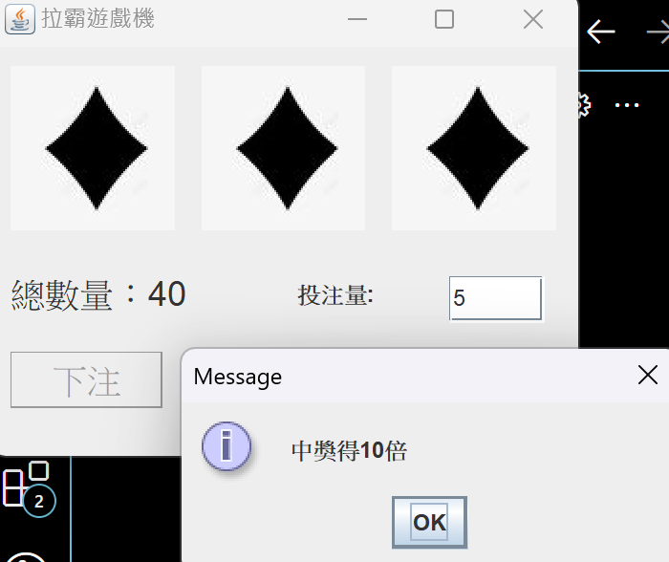
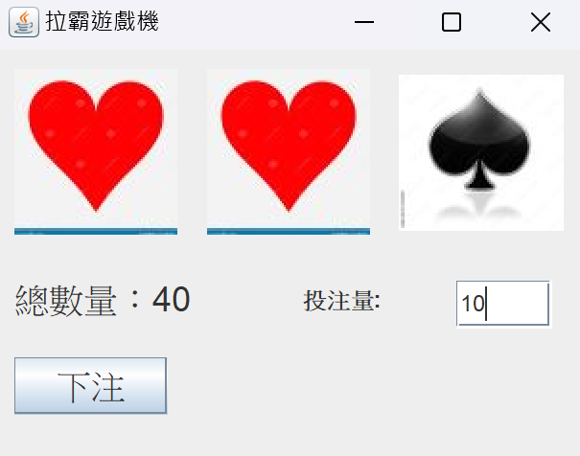
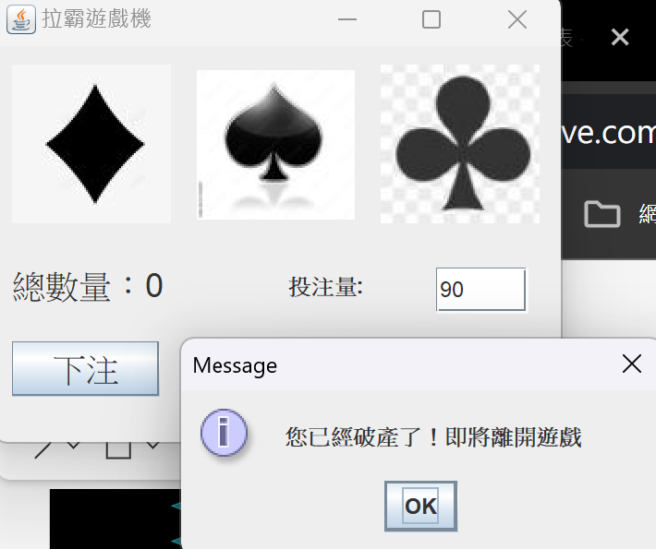
作品展示

